Slide 1

FERRECENTER, REGISTRO Y CONTROL DE INVENTARIO
Presentado Por:
John Javier Vargas Ovalle Nicolas Tunjano Ramírez

Slide 2
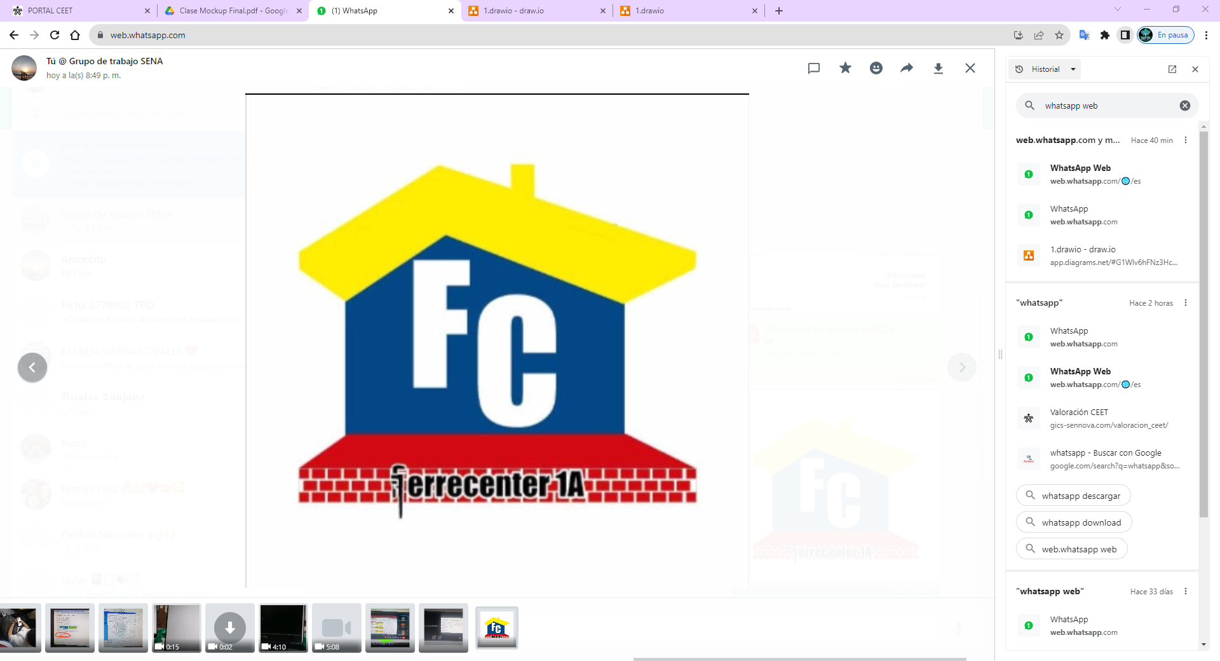
FERRECENTER
REGISTRO Y CONTROL DE INVENTARIO

Slide 3
Objetivo General
Implementar un sistema de información dinámico orientado a la web para registro y control de inventario de la Ferretería FERRECENTER

Slide 4
Objetivo Específicos
· Realizar registro de inventario
· Controlar rotación, ingreso y salida de mercancía
· Administrar el manejo y reporte de productos

Slide 5
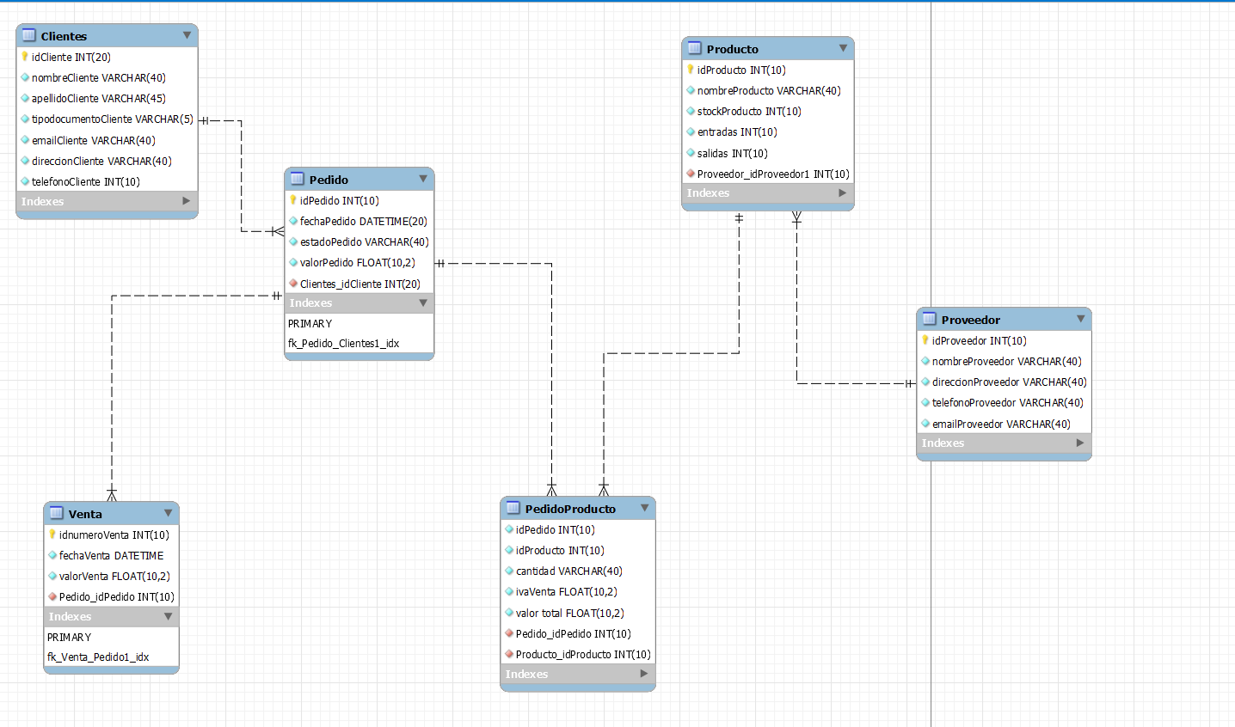
TABLAS MYSQL

Slide 6
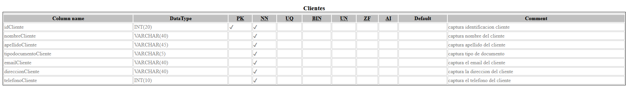
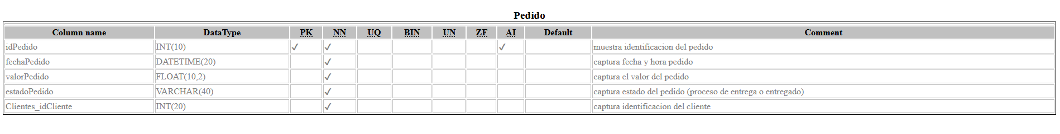
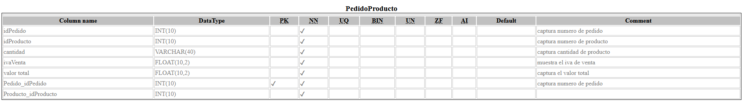
Diccionario de Datos

Slide 7
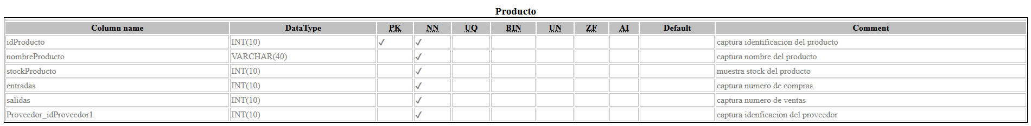
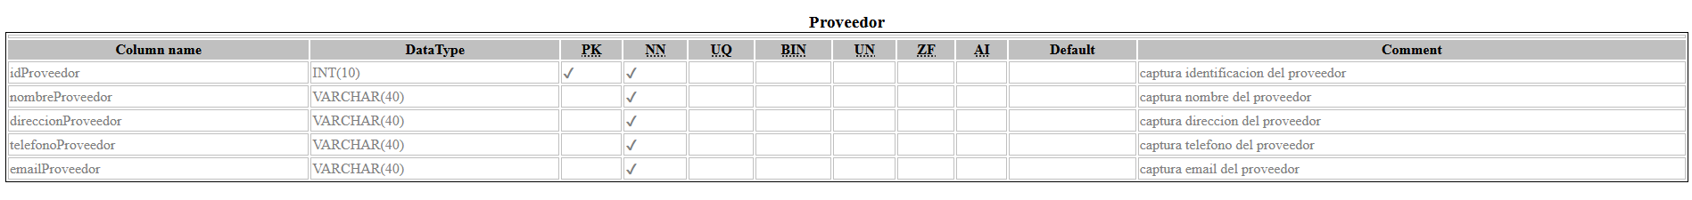
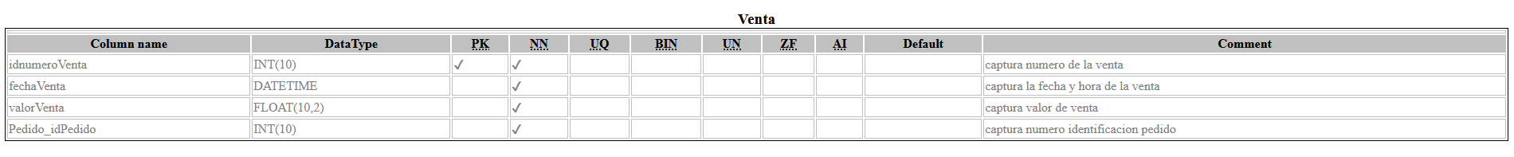
Diccionario de Datos

Slide 8
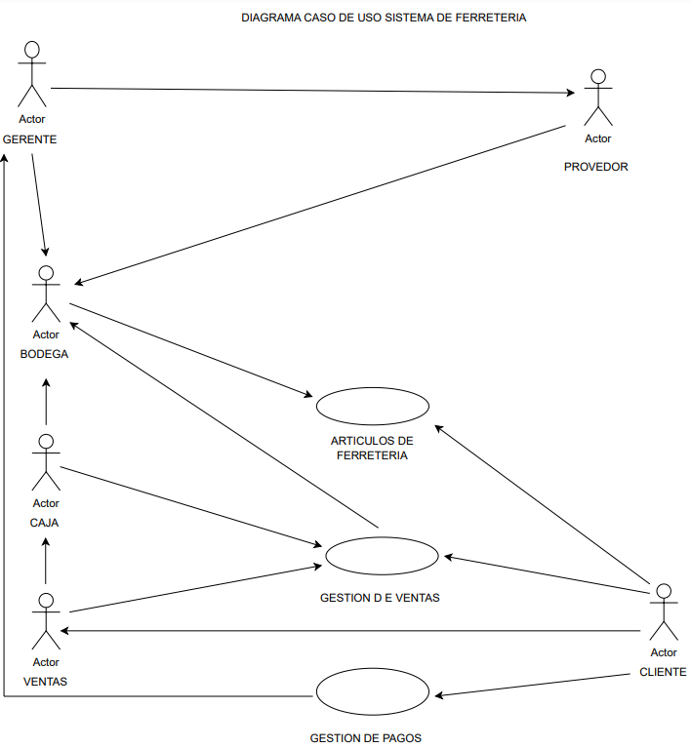
CASOS DE USO

Slide 9
CASOS DE USO
Un caso de uso representa una unidad funcional coherente de un sistema
En un caso de uso los actores realizan interacción con el sistema generando acciones.
Elementos de un modelo de casos de uso: ACTORES, CASOS, RELACIONES

Slide 10
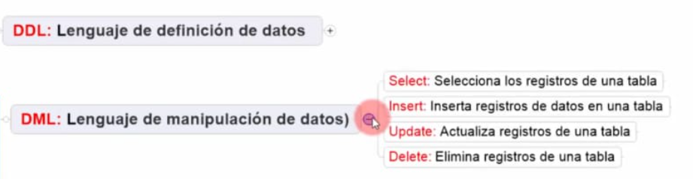

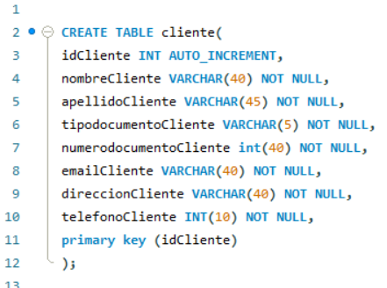
SENTENCIAS DDL Y DML

Slide 11
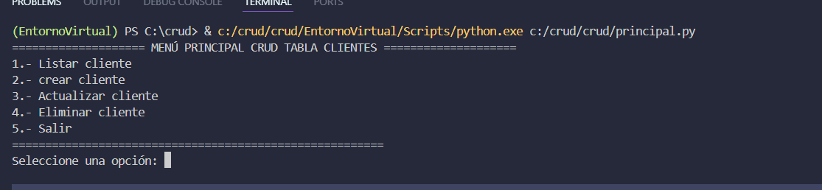
CRUD FERRECENTER TABLA CLIENTES

